Slide 1
貘nsters
第111405組
10846023 林湋峻
10846024 戴于鈞
10846026 王萱雯
10846028 洪靖翔
10846033 劉淨純
指導老師 丁慧瑩老師

Slide 2

目錄
1.
2.
3.
4.
5.
系統背景
與動機
系統簡介與特色
系統功能
架構
系統展示
系統發展

Slide 3



系統背景與動機
貘nsters

Slide 4
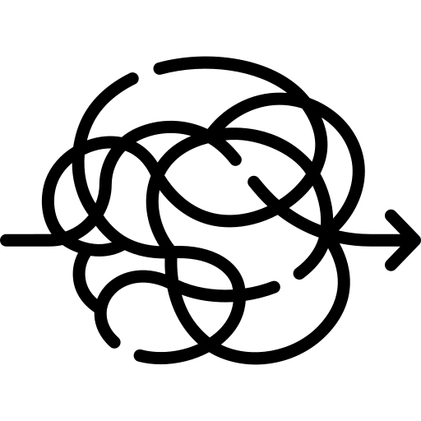


系統背景與動機
現代人壓力大
情緒需要抒發

Slide 5
系統簡介與特色
貘nsters

Slide 6
系統簡介與特色
貘nsters
Monsters的諧音
傳說貘可以吃掉惡夢
象徵App能夠吃掉負
面情緒
系統命名由來

Slide 7
貘nsters
系統簡介與特色
記錄煩惱、日記
抒發排解負面情緒
可愛怪獸陪伴左右
簡介

Slide 8
貘nsters
系統簡介與特色
繪製心情圖畫
心的軌跡圖表
社群交流分享
蒐集可愛怪獸
多種測驗小遊戲
特色

Slide 9
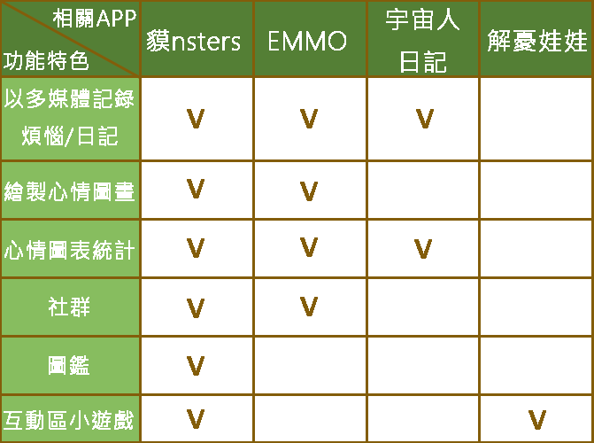
貘nsters
系統簡介與特色
比較

Slide 10
系統功能架構
貘nsters

Slide 11
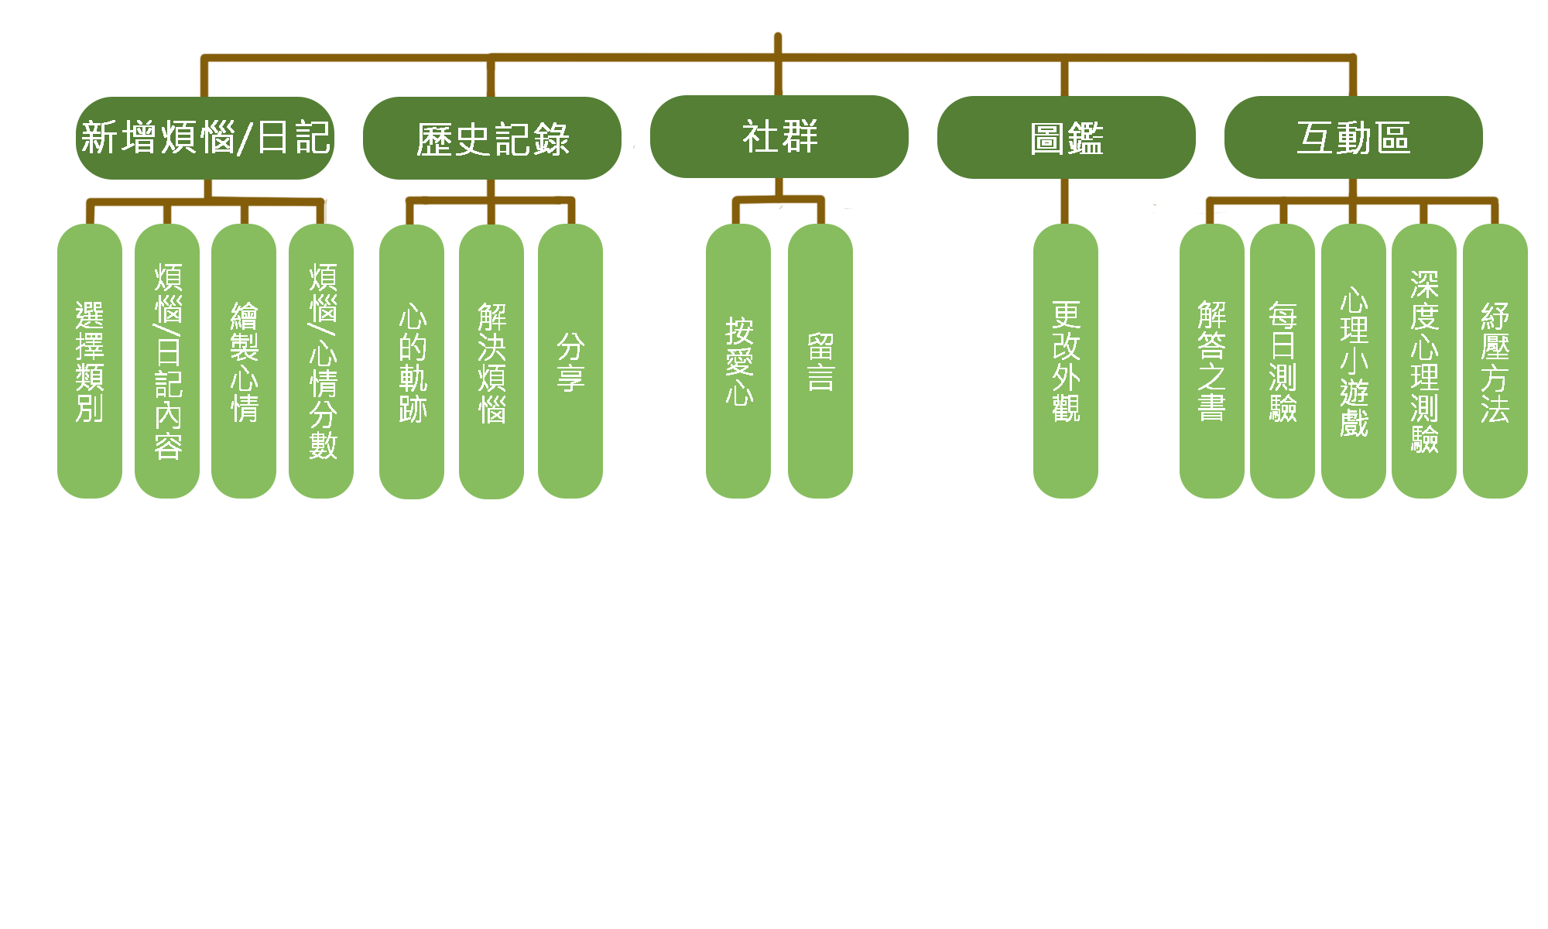
系統功能架構

Slide 12
系統展示
貘nsters

Slide 13
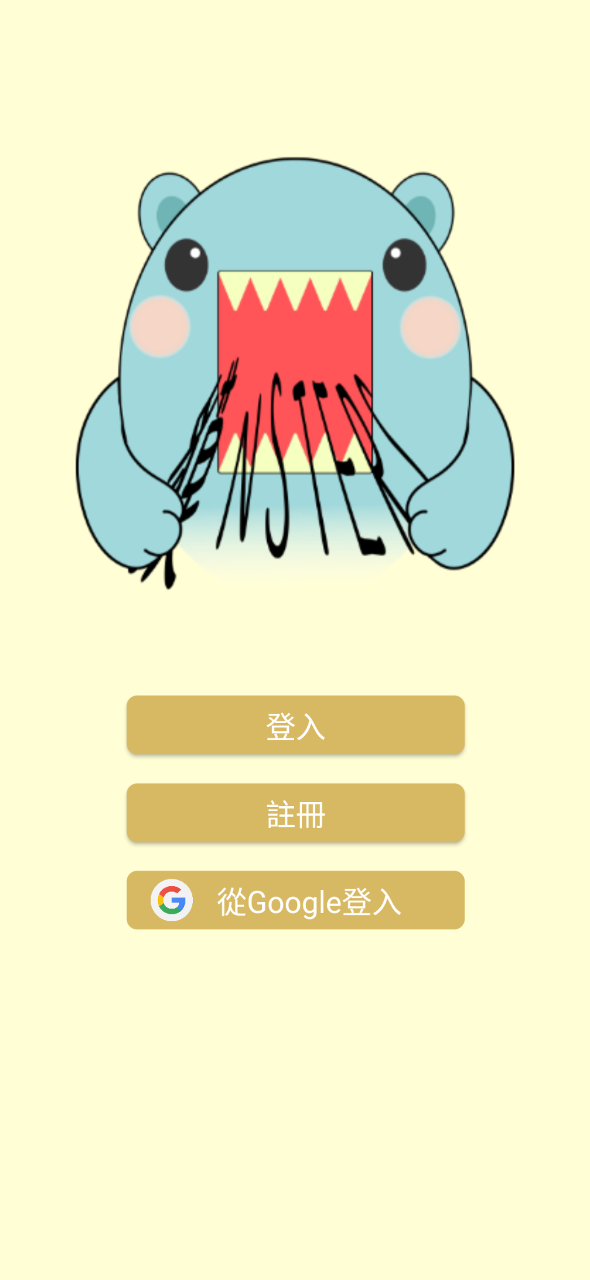
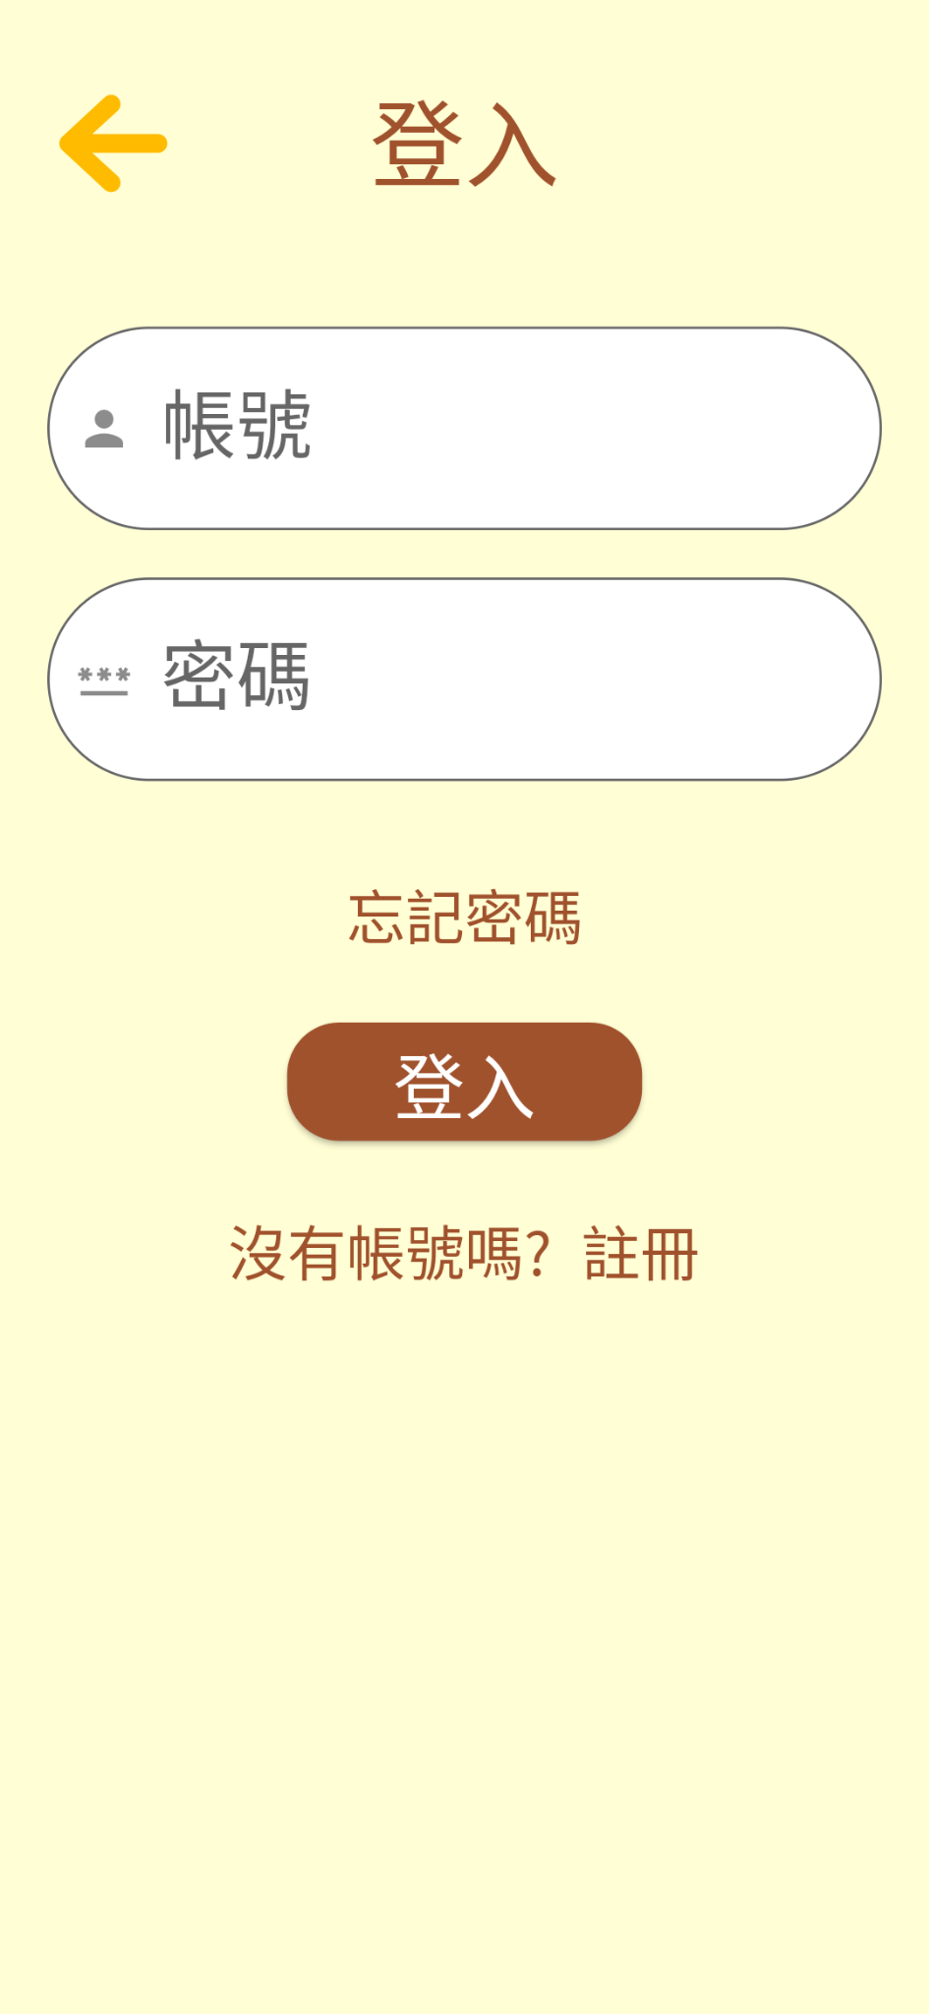
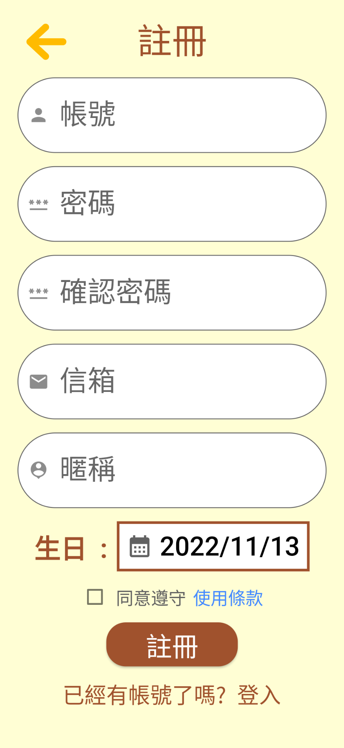
系統展示

Slide 14
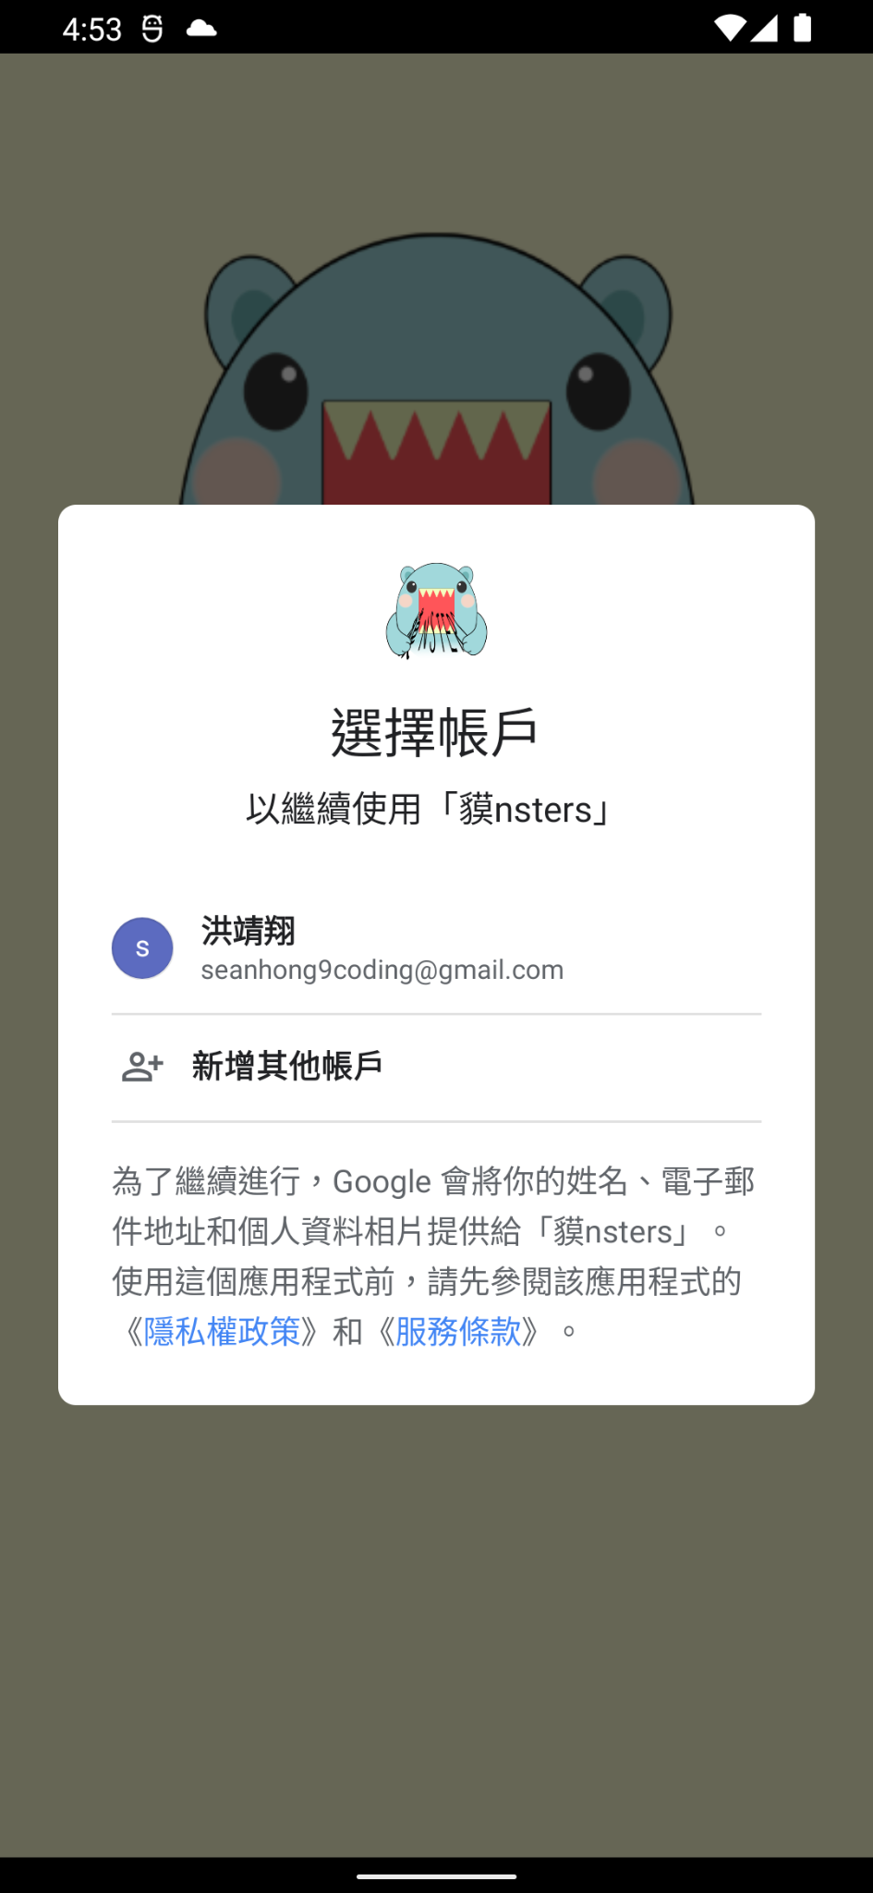

系統展示

Slide 15
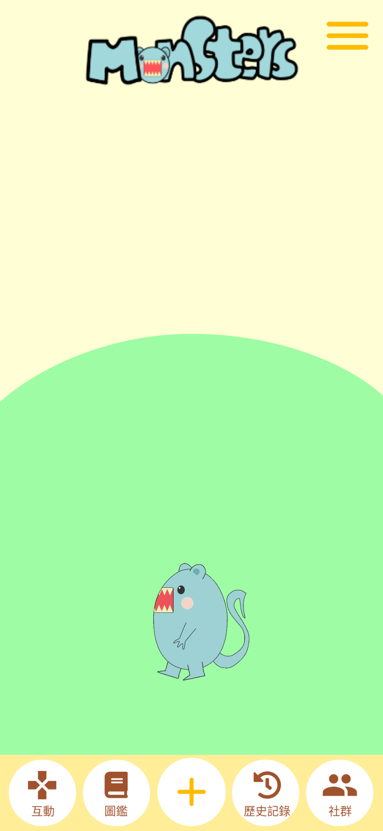
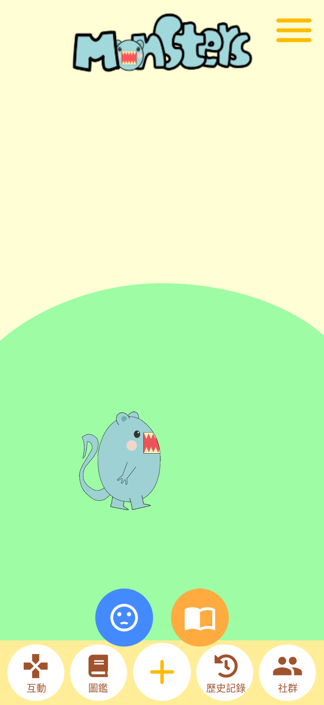
系統展示

Slide 16
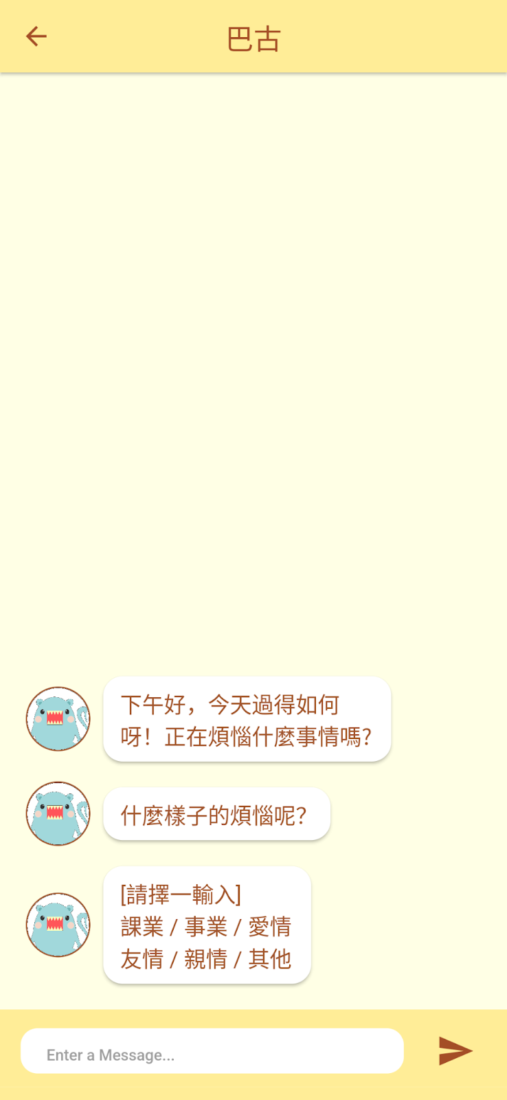
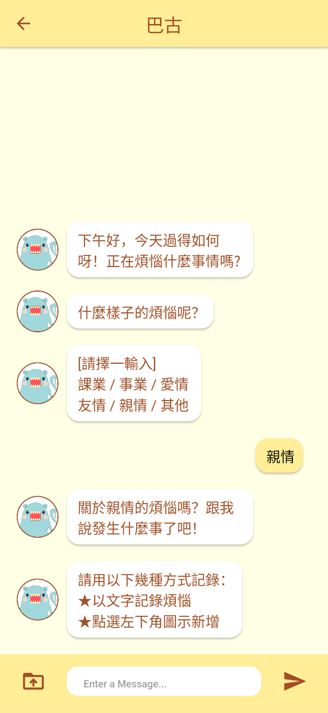
系統展示

Slide 17
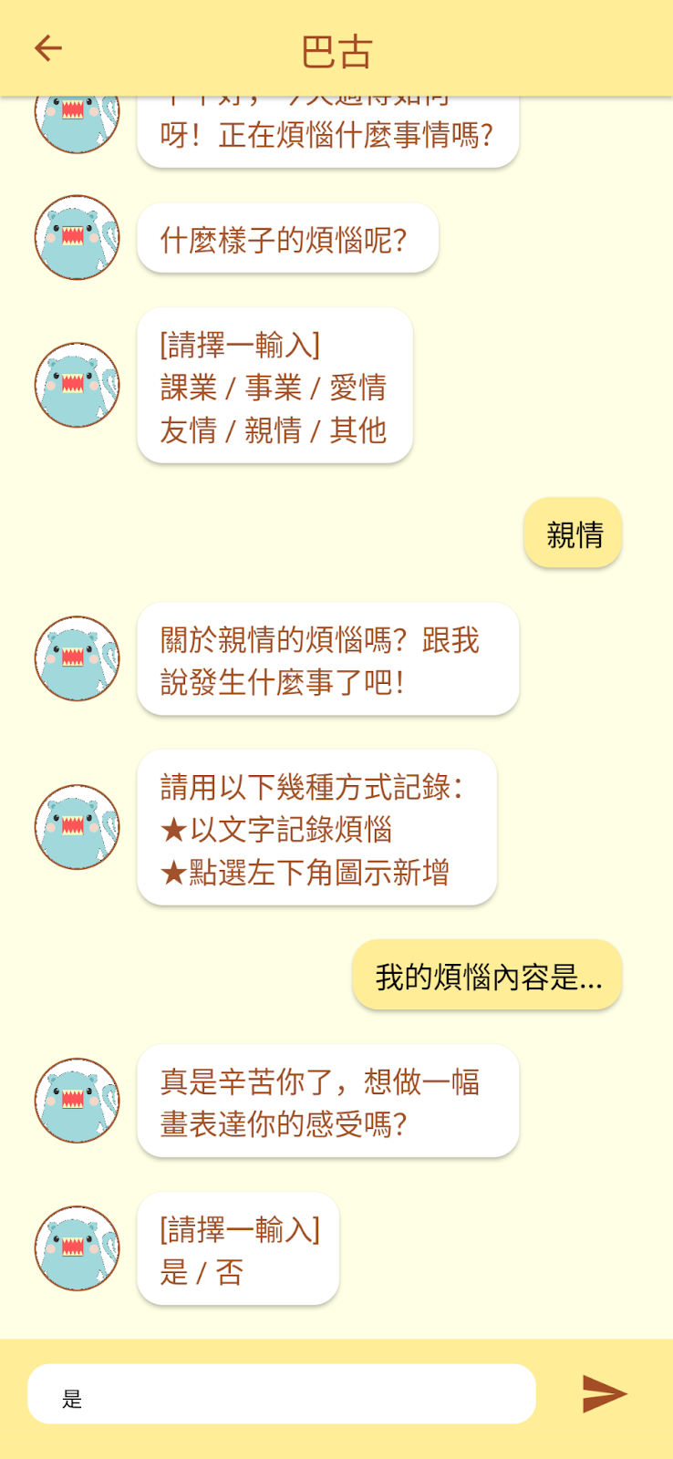

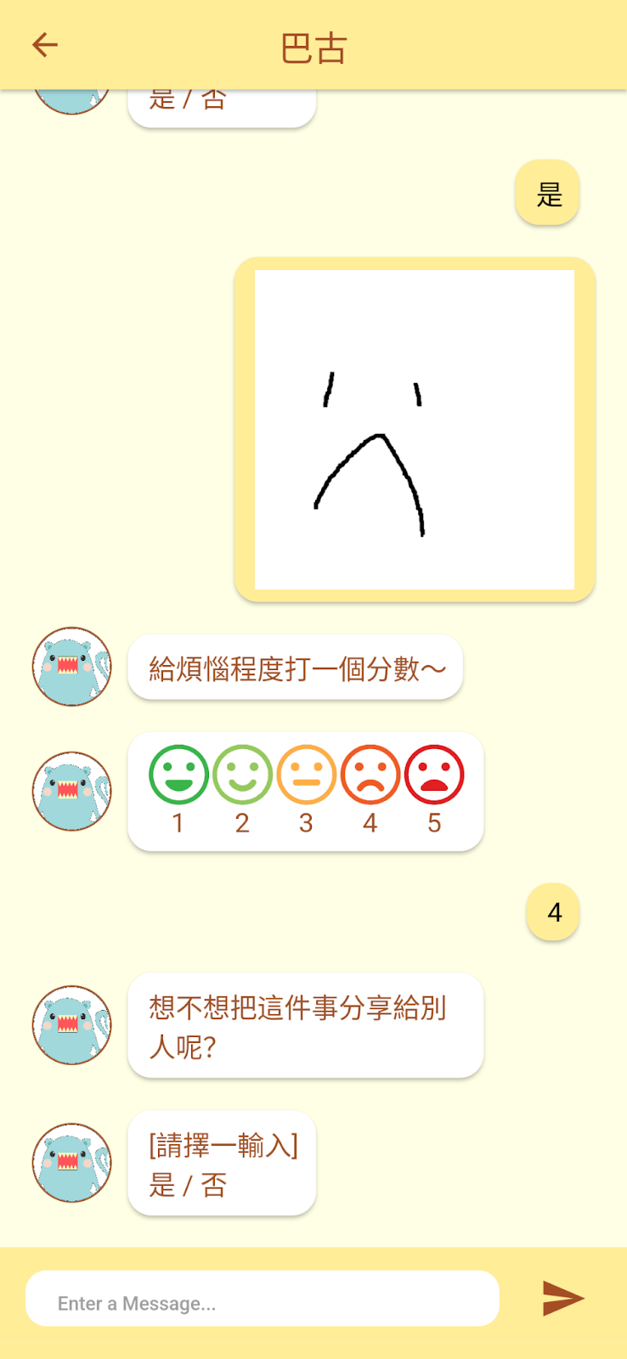
系統展示

Slide 18
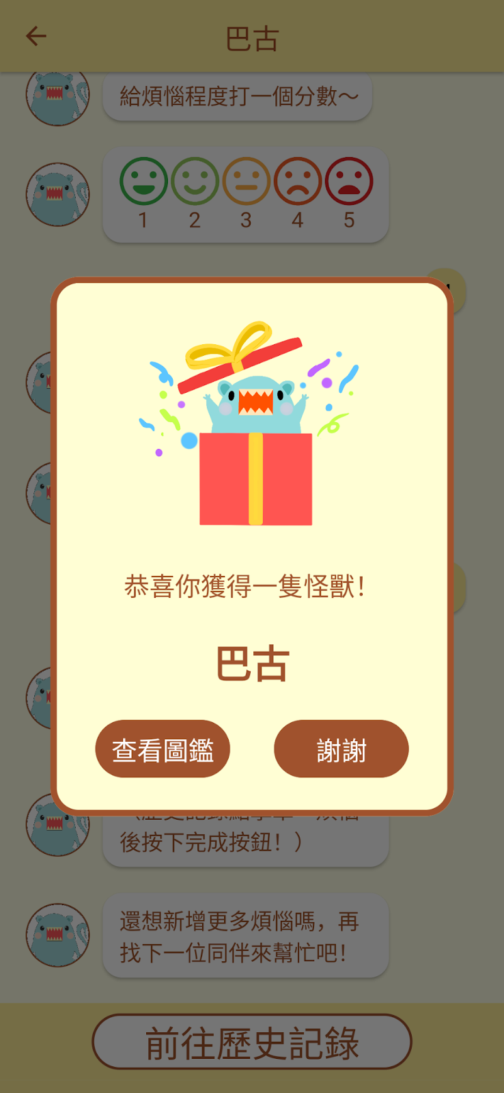
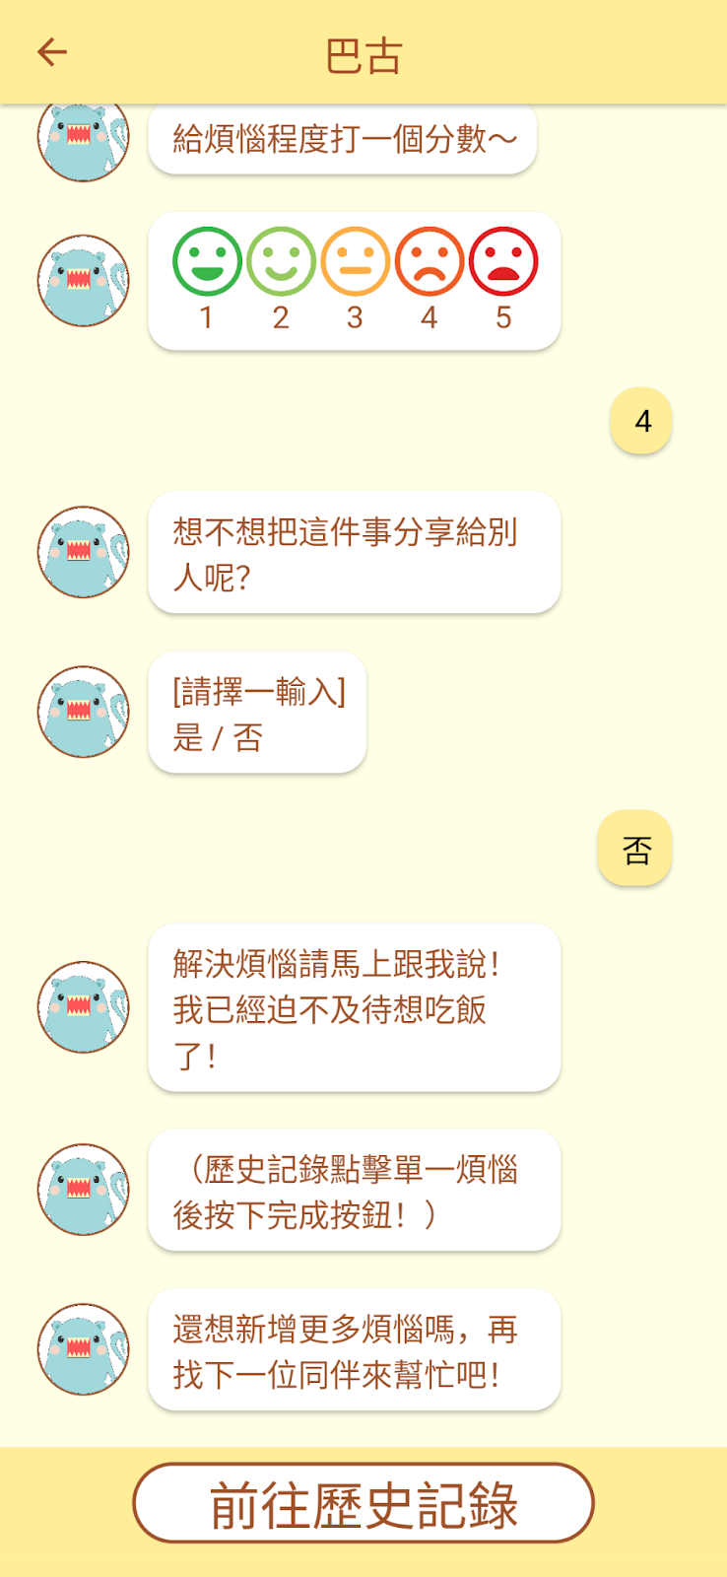
系統展示

Slide 19
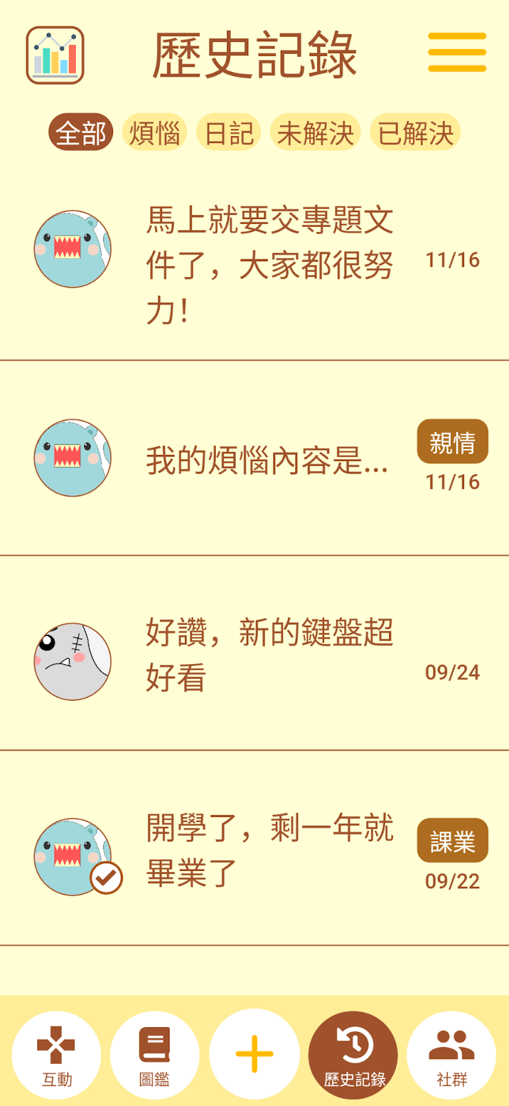
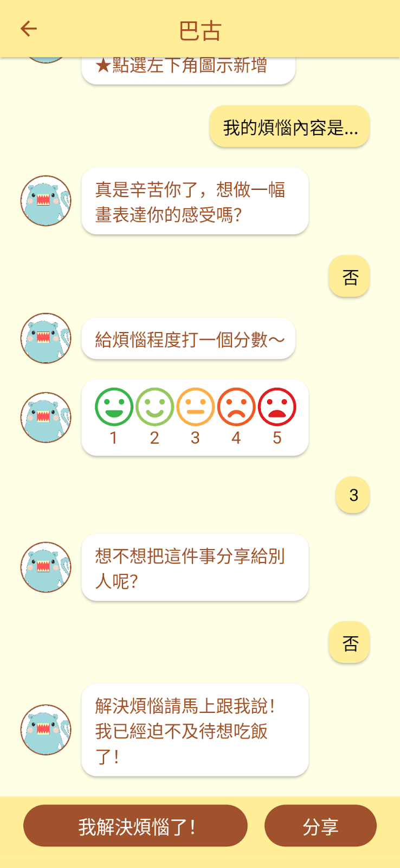
系統展示

Slide 20
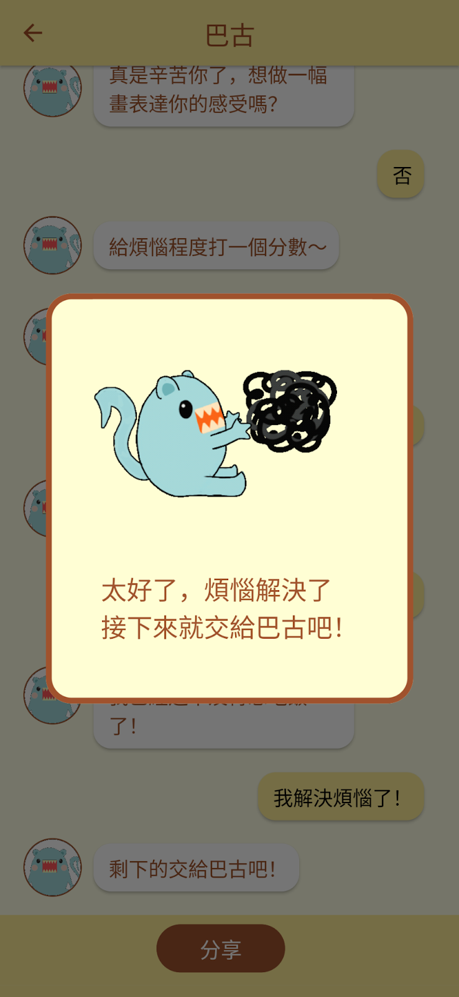
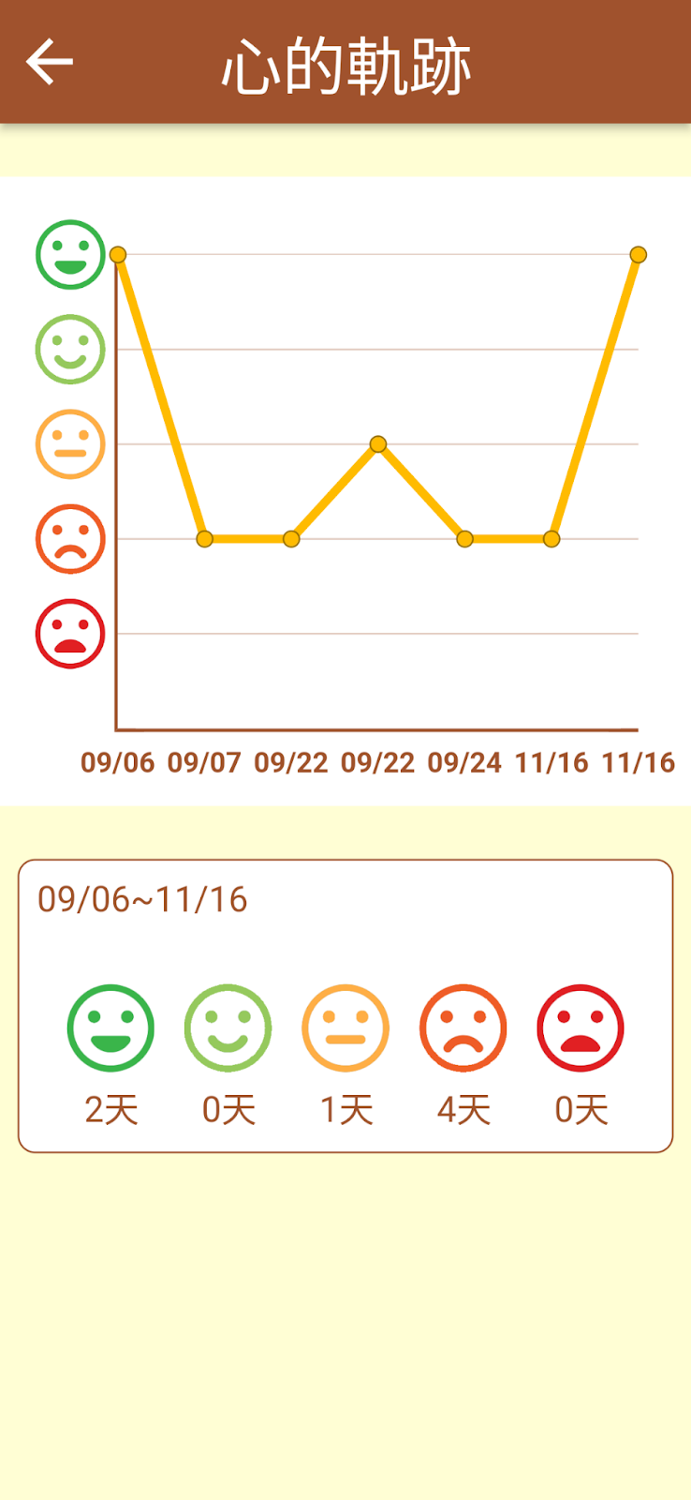
系統展示

Slide 21
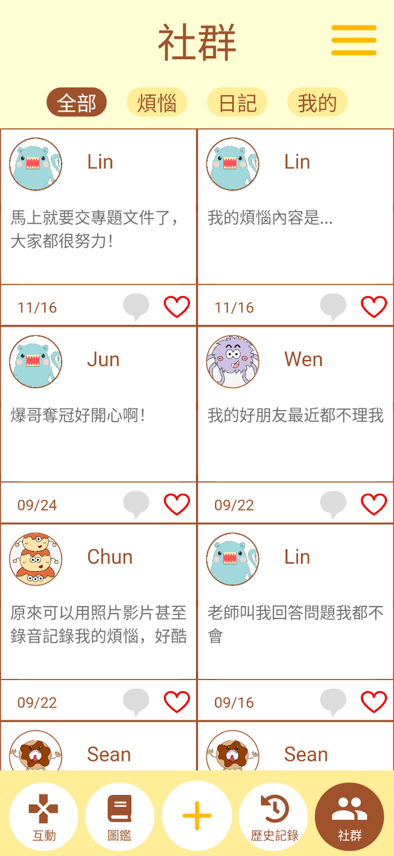
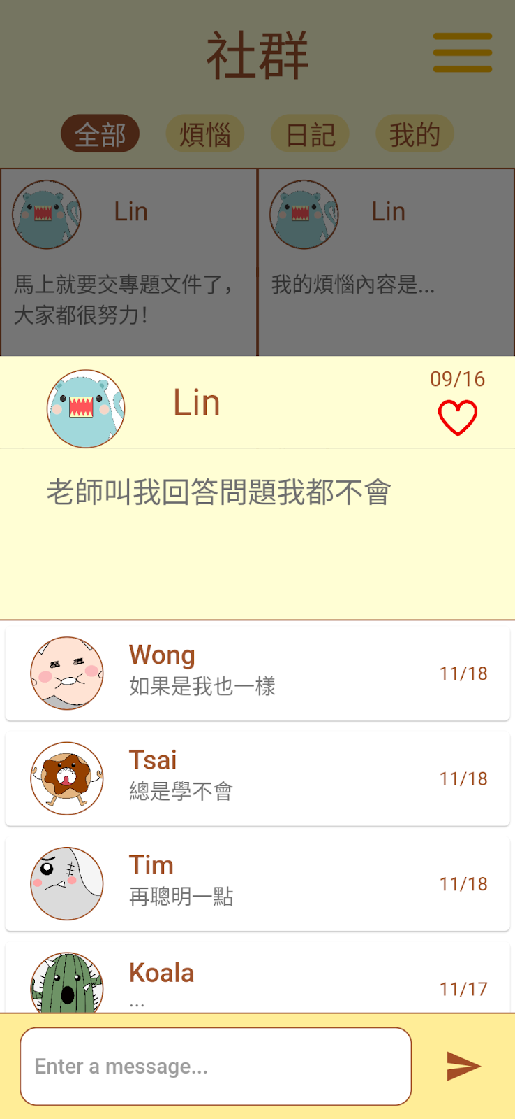
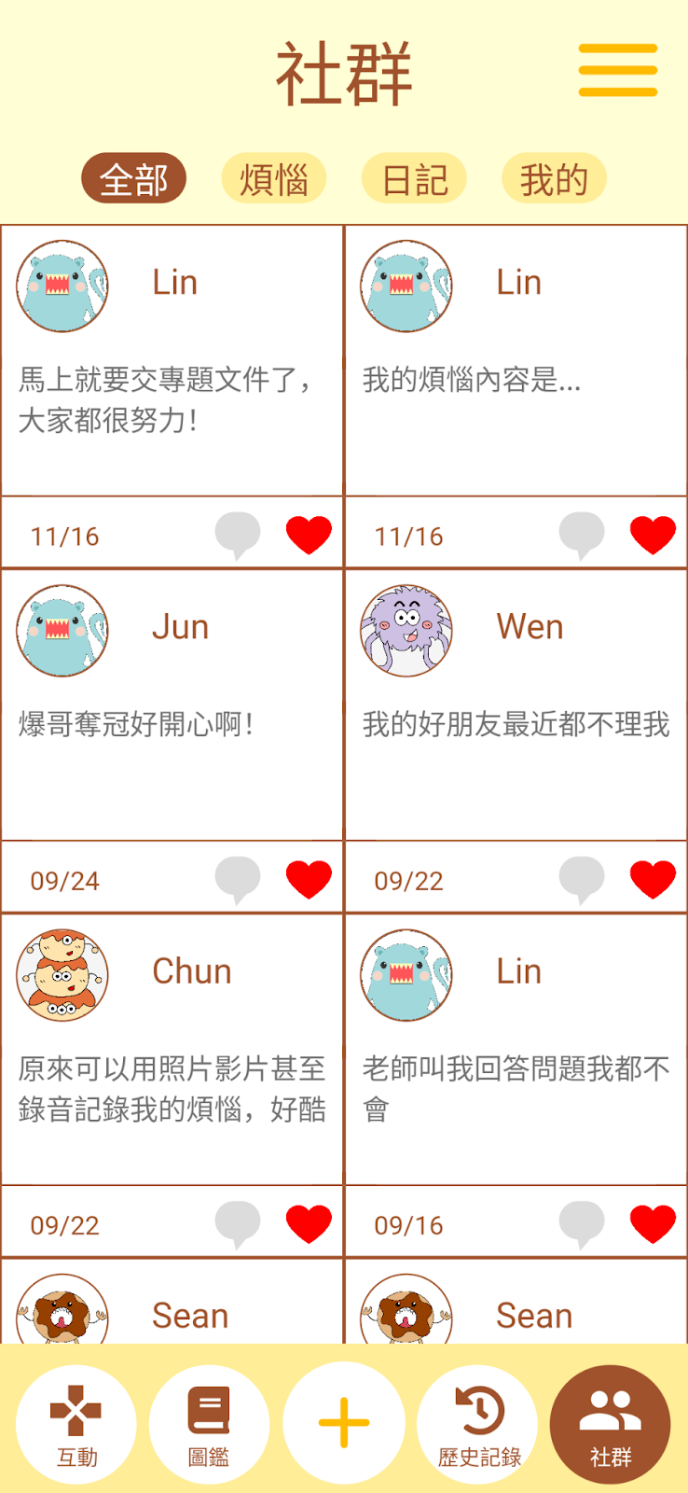
系統展示

Slide 22
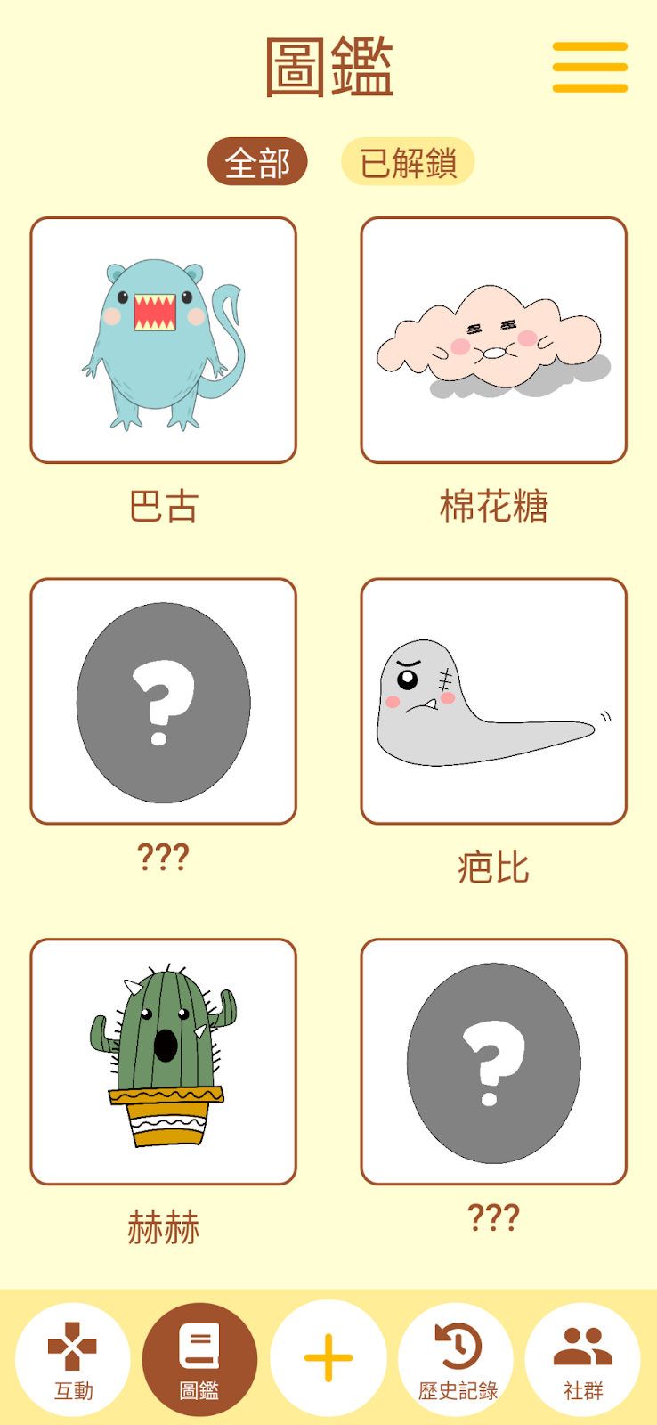
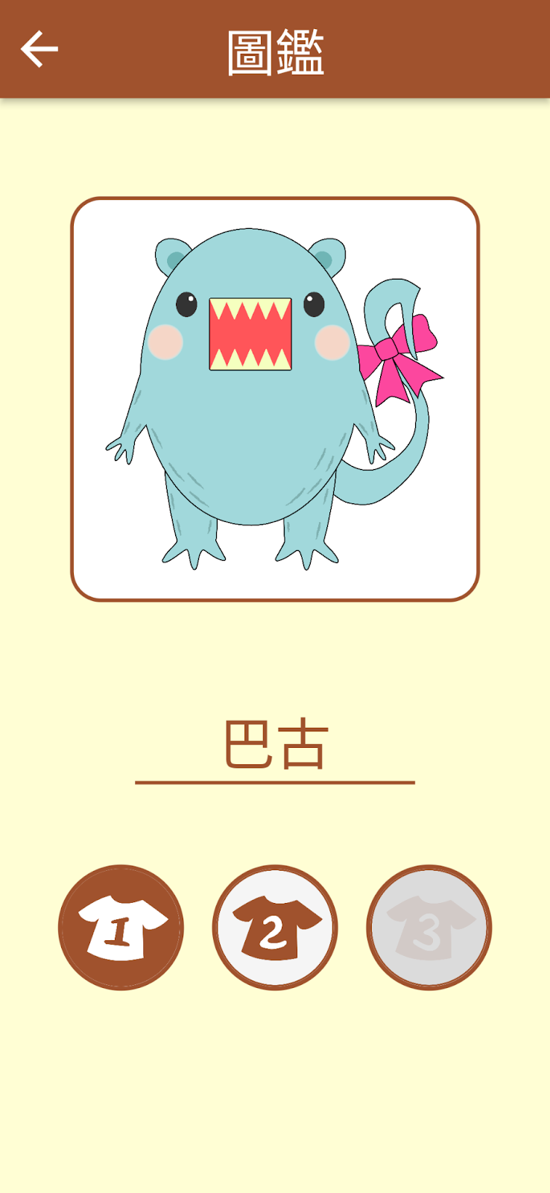
系統展示

Slide 23


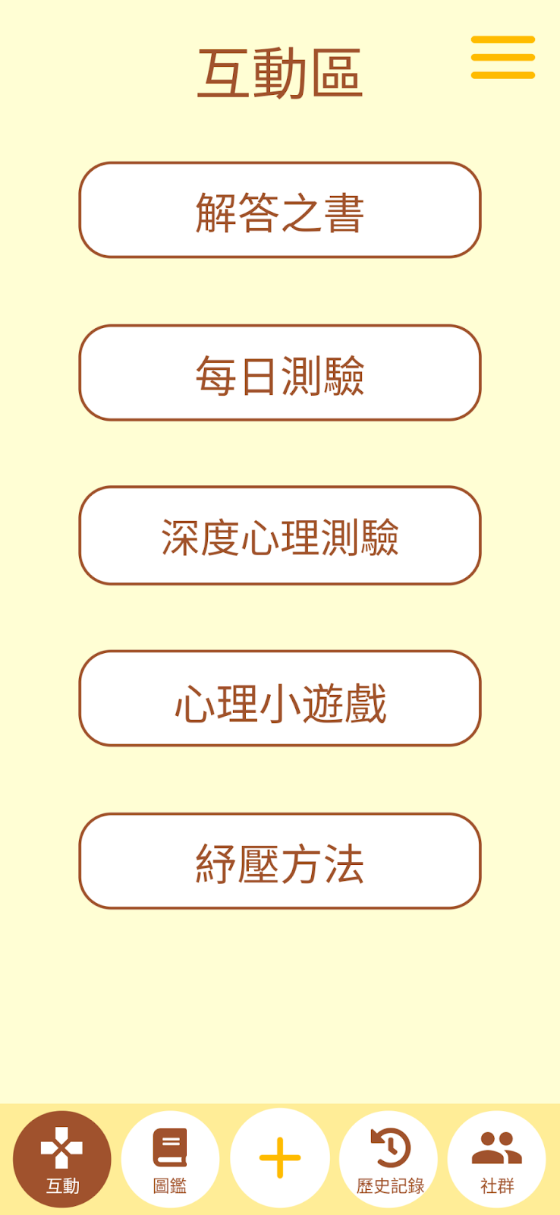
系統展示

Slide 24
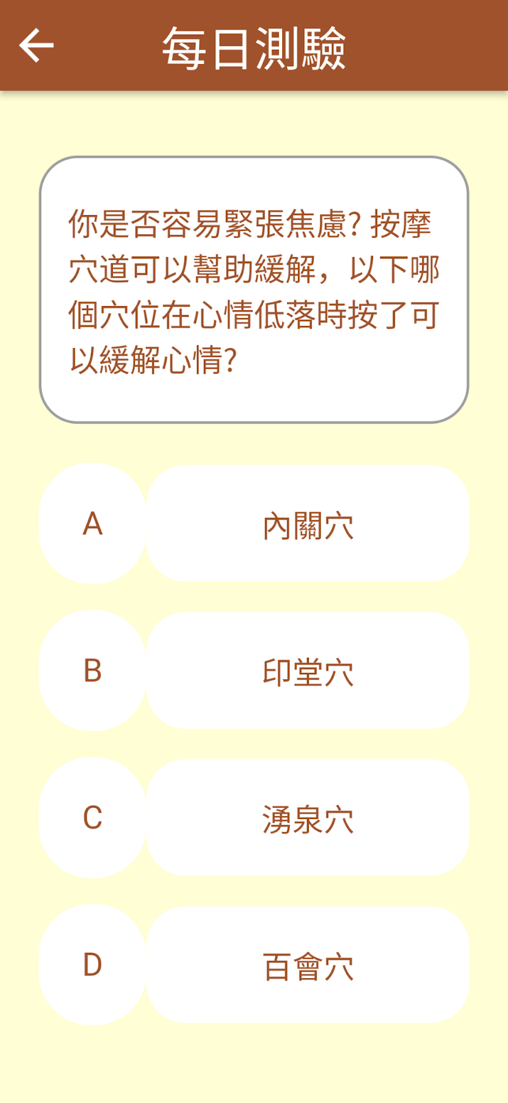
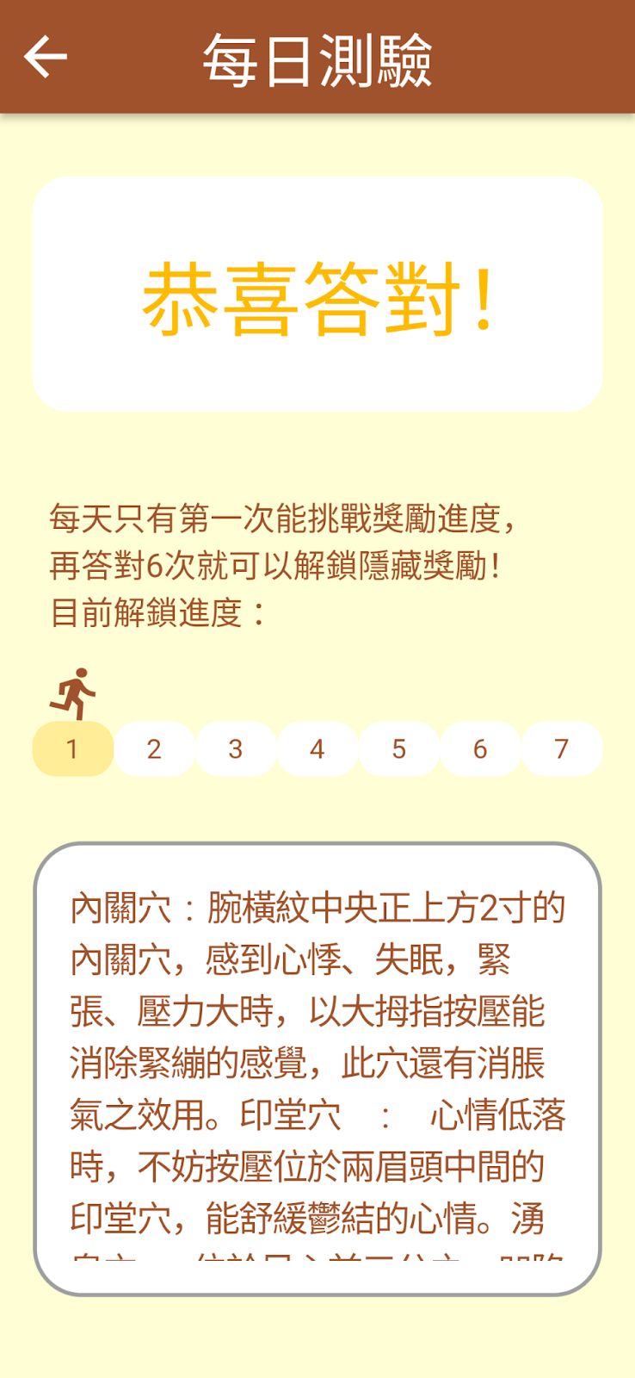
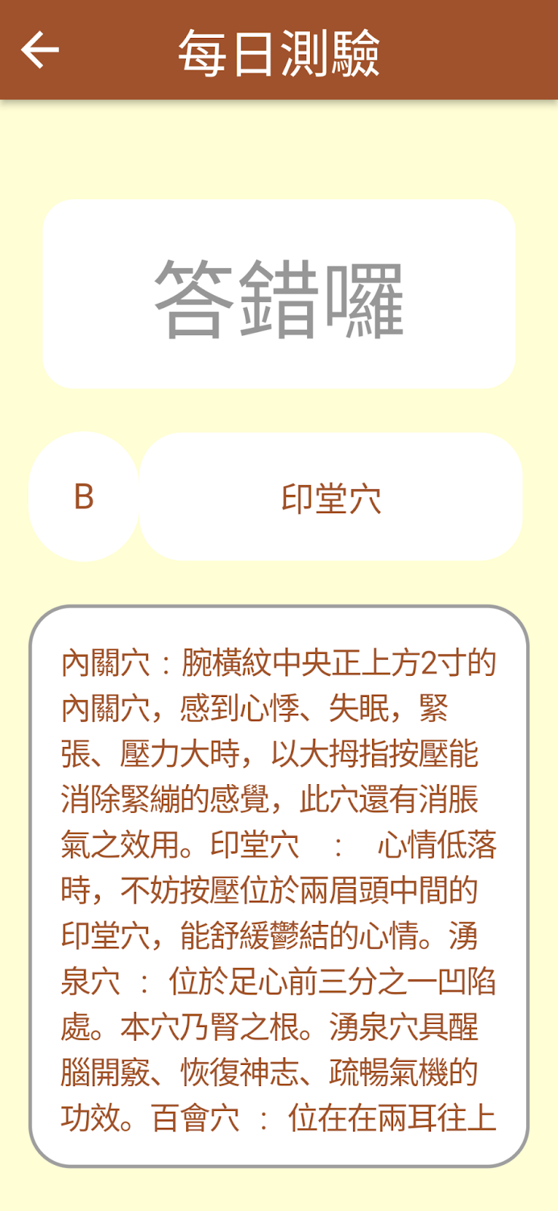
系統展示

Slide 25
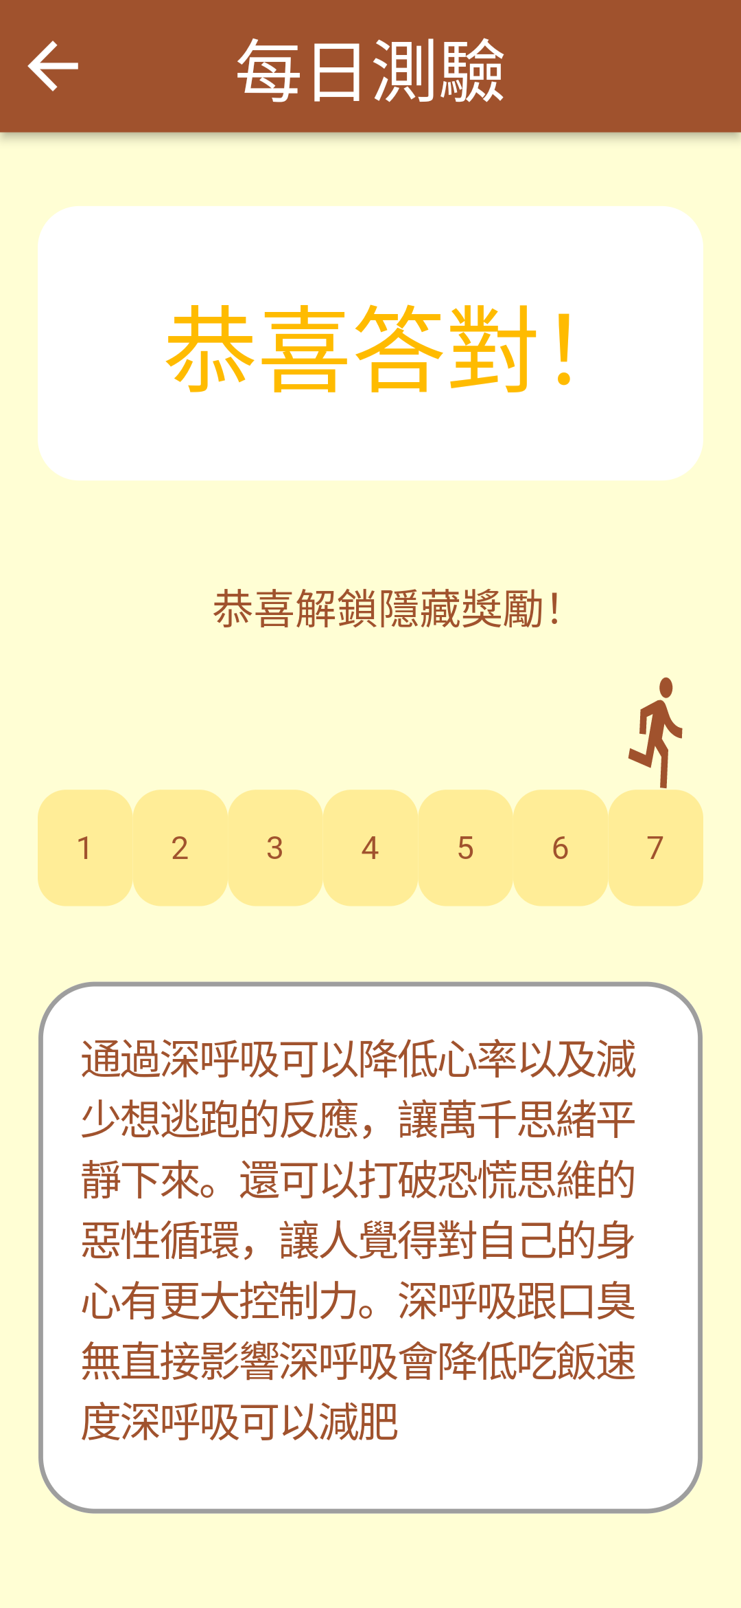
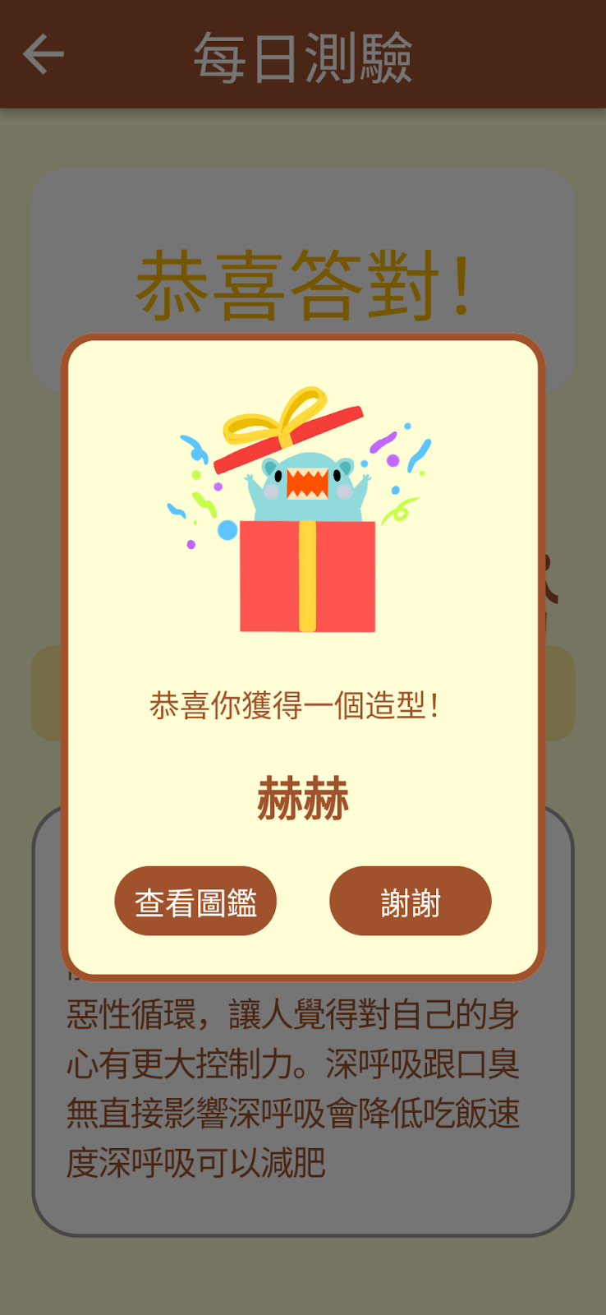
系統展示

Slide 26
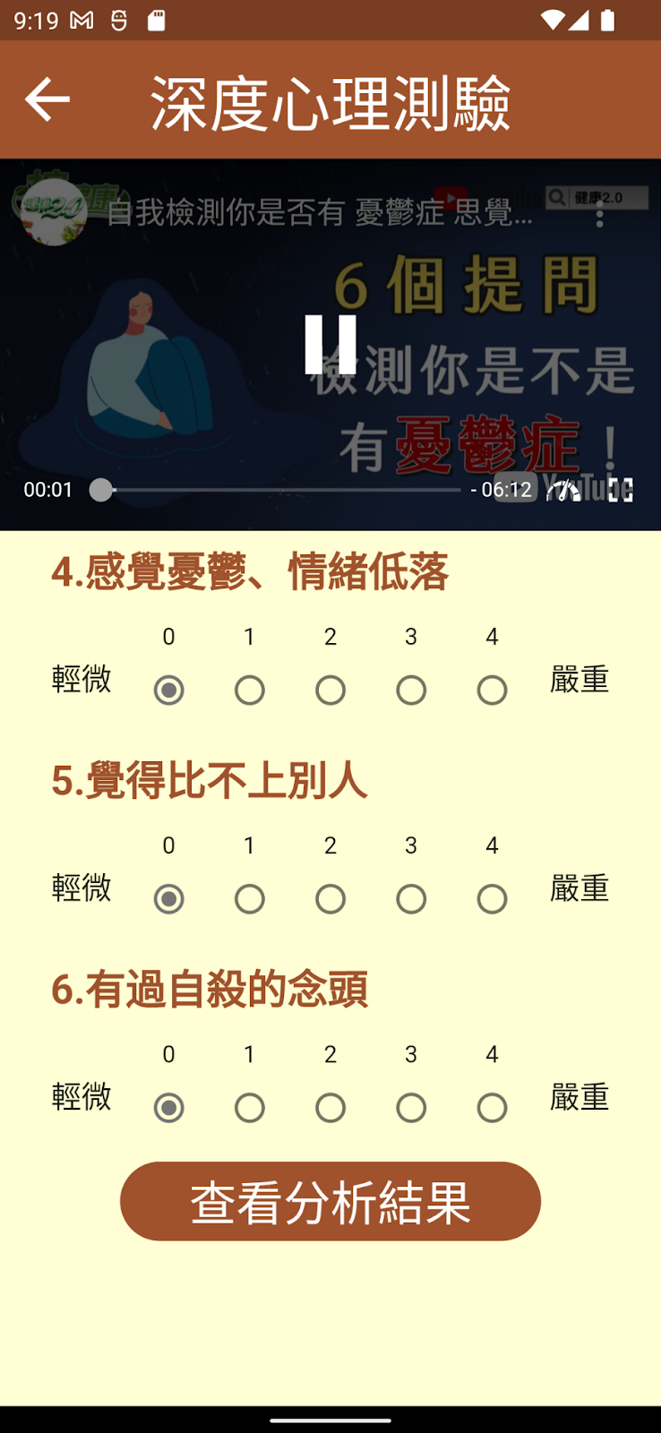
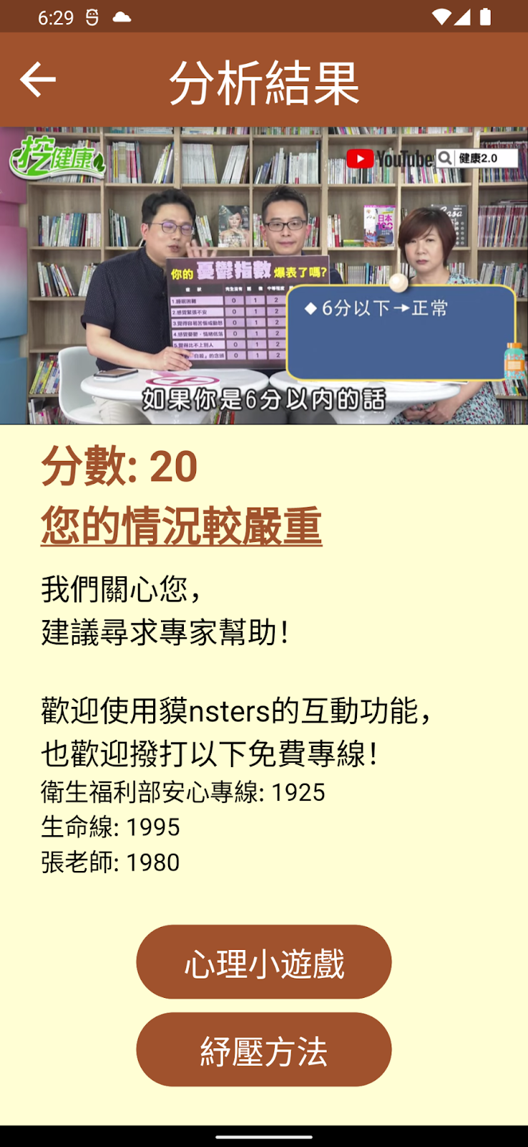
系統展示

Slide 27
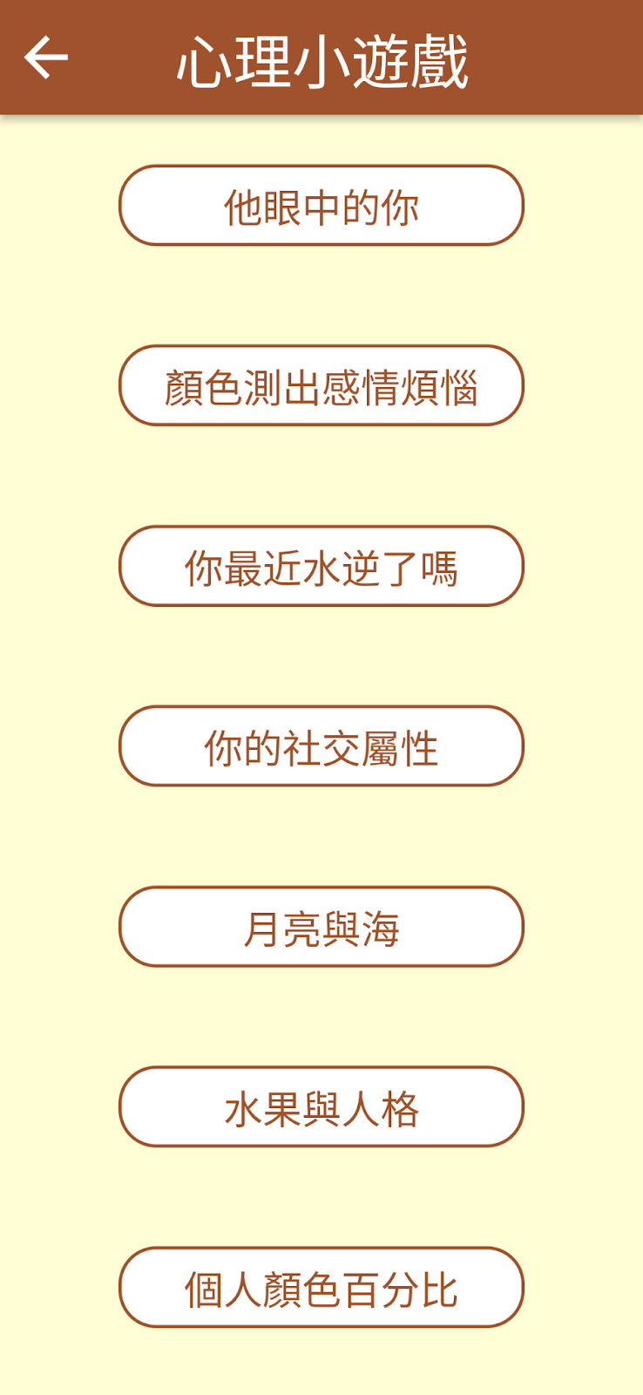

系統展示

Slide 28
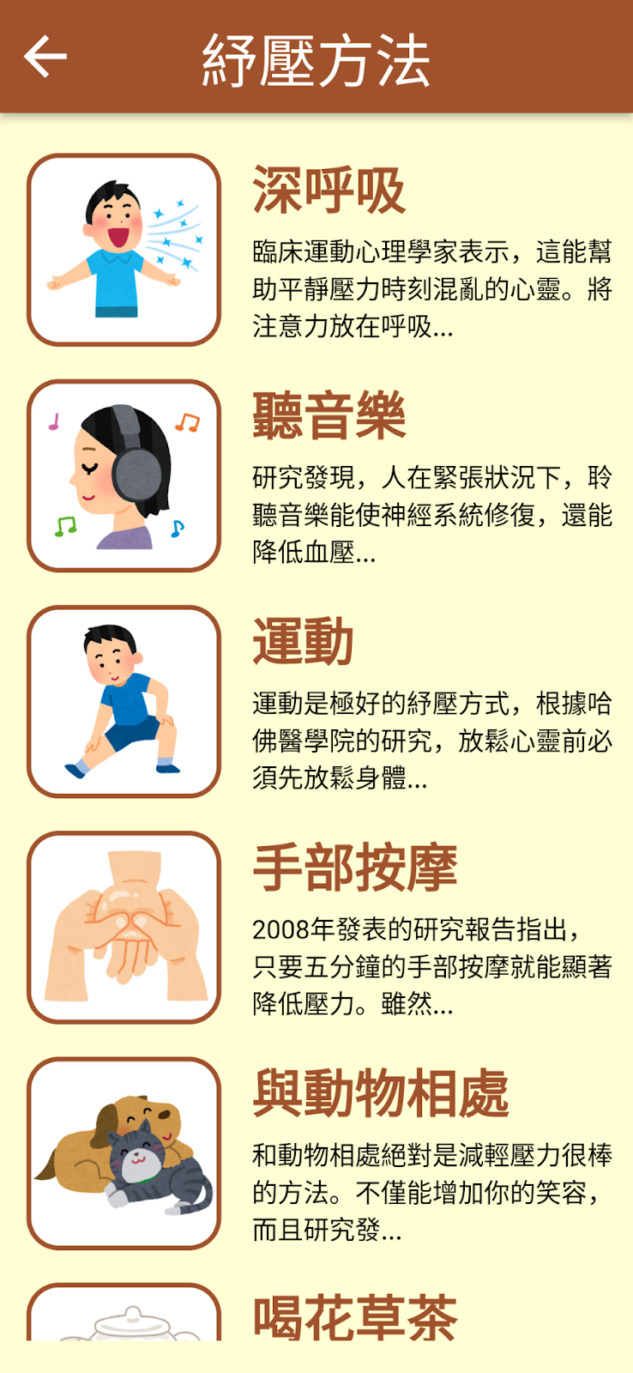
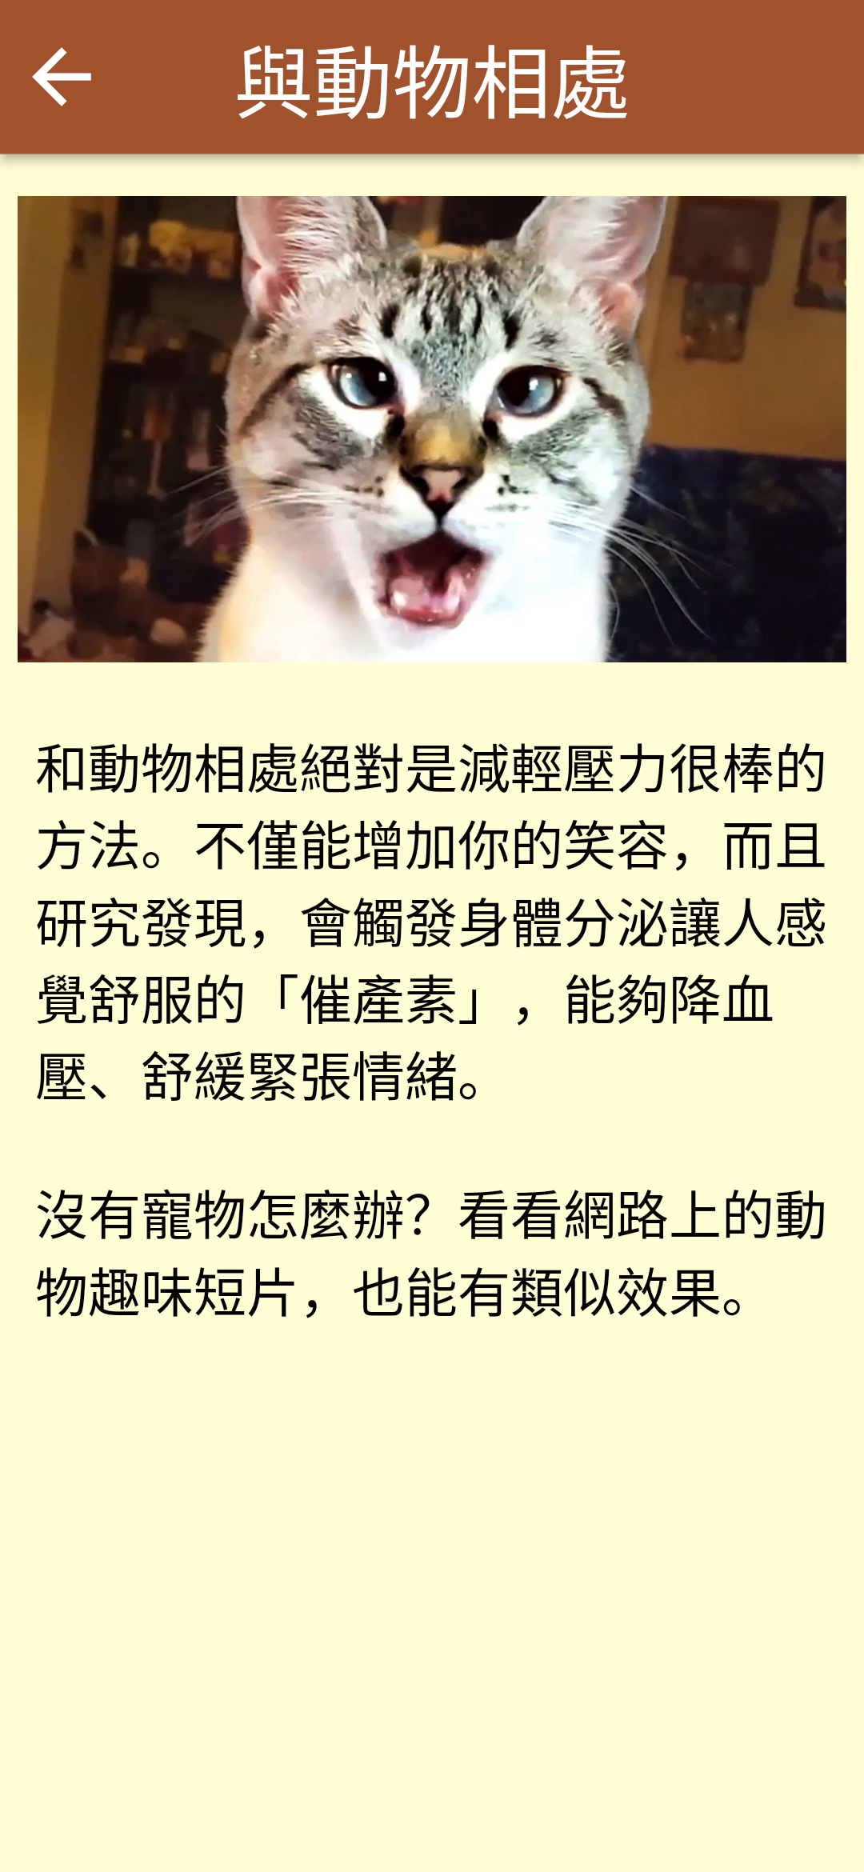
系統展示

Slide 29
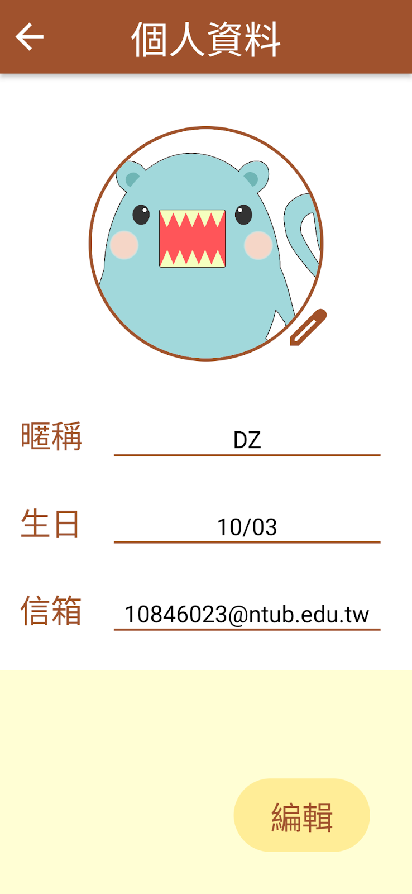
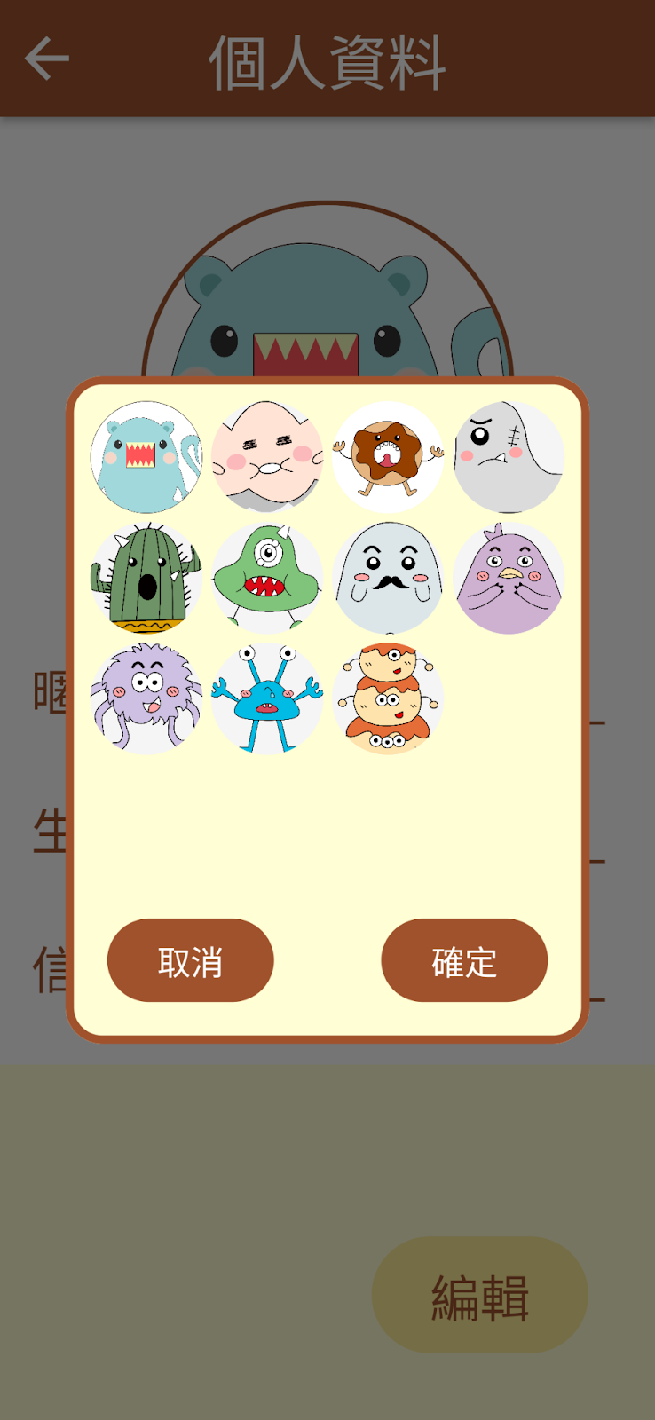


系統展示

Slide 30
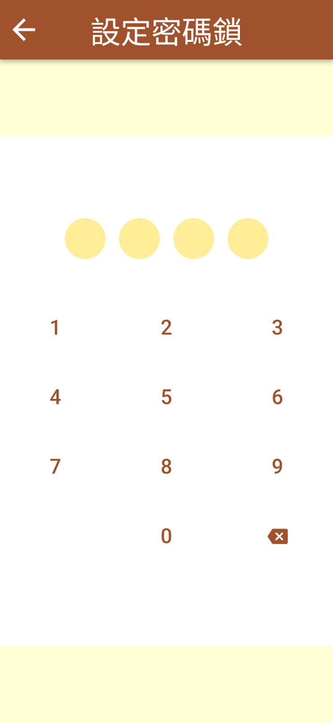
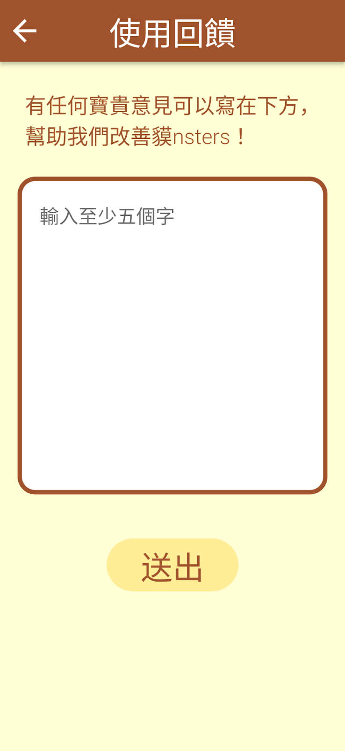
系統展示

Slide 31
系統發展
貘nsters

Slide 32
貘nsters
系統發展
App通知功能
心的軌跡篩選記錄時間
社群檢舉功能
開發iOS的系統版本
功能性

Slide 33
貘nsters
結語
成為使用者抒發的好夥伴
可愛怪獸達到療癒、宣傳效果
總結

Slide 34
Thanks for listening !

